Slide 1
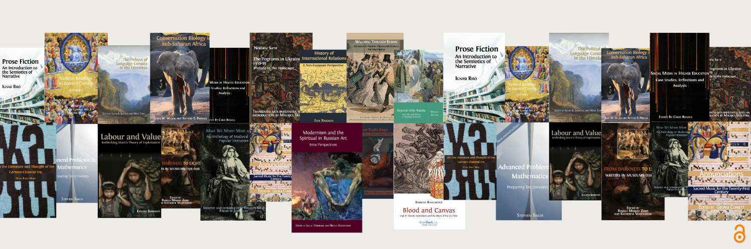

Open Book Publishers
Видавництво з місією видання книг з відкритим доступом
Люсі Барнс
openbookpublishers.com

Slide 2

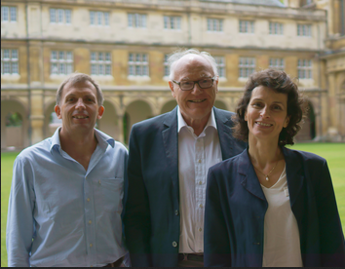
Open Book Publishers
Провідне незалежне видавництво з відкритим доступом, що базується у Великій Британії
Засноване у 2008 році у Кембриджі
Засноване науковцями, неприбуткове
Місія: зробити високоякісні академічні книги доступними для всіх
Rupert Gatti, William St Clair and Alessandra Tosi

Slide 3

Чому відкритий доступ?
Розчаровані власним досвідом як автори: вважали, що відкритий доступ пропонує кращу альтернативу
“ Якщо не наукова спільнота, то хто це зробить?”
Кількість читачів та відгуки авторів свідчать, що існує попит
Здобули репутацію експертів у видавництві книг з відкритим доступом:
Внесок у розробку політик, участь у консультативних радах (комітетах Великої Британії), участь у проекті PALOMERA
Консультаційні послуги для видавництв/організацій, які звертаються до нас за порадою (зазвичай ми не беремо плату за ці консультації)
Створення спільноти: ScholarLed, the Open Access Books Network
Створення інфраструктури: Copim, Thoth Open Metadata, Open Book Collective
Все це здійснюється з метою підтримки місії видавництва

Slide 4
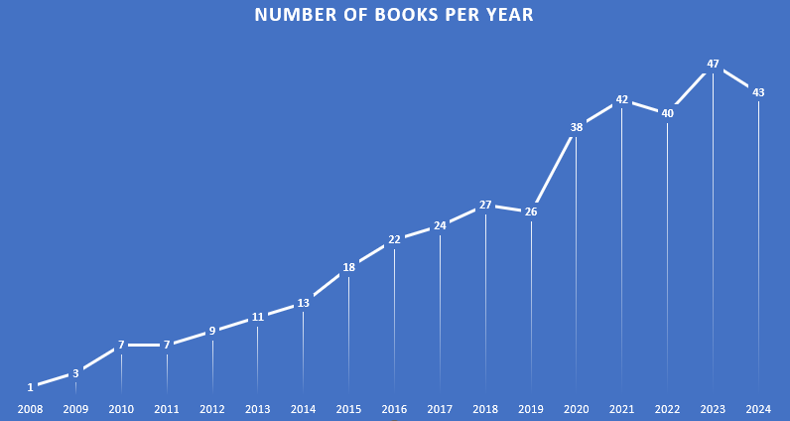
Динаміка зростання
Кількість виданих книг за рік

Slide 5
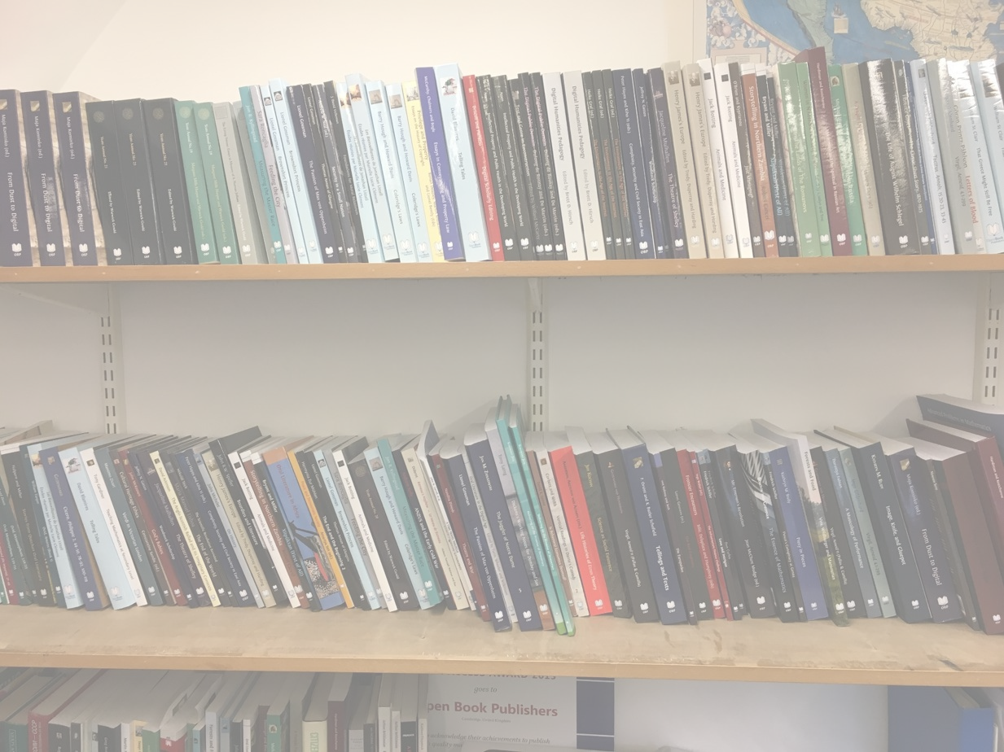

Яка ситуація у видавництві станом на зараз?
Близько 50-ти рецензованих книг на рік (понад 350 книг загалом)
Усі з миттєвим доступом:
  ліцензії Creative Commons, автори зберігають авторські права, невиключне право на публікацію
  Без ембарго
  Безкоштовні PDF, HTML версії; платні видання у мʼякій обкладинці, у твердій обкладинці, EPUB
Доступ до книжок понад 80 тисяч разів щомісяця
Доступ через відкриті платформи та канали продажу:
  Google Scholar, OAPEN, Open Edition тощо
  Amazon, наш веб-сайт, книгарні, музеї тощо
Безкоштовна публікація для авторів

Slide 6
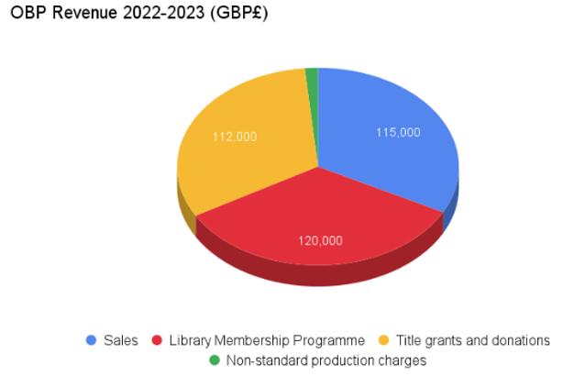
Витрати та доходи
Фінансовий рік жовтень 2022- вересень 2023 року
Середня вартість видання кнги: 5,500 фунтів стерлінгів
49 книг (35 монографій, 15 редагованих колекцій та 2 підручники)
35 книг видані без фінансування наперед
4 книги мали часткове фінансування; 10 були повністю профінансовані наперед
Невеликий профіцит близько £13,000
Продажі, програма членства для бібліотек (Library Membership Programme), гранти на видання та пожертвування, нестандартні збори

Slide 7

Програма членства для бібліотек
(Library Membership Programme)
Понад 270 бібліотек-членів
Бібліотеки сплачують щорічний членський внесок (варіюється за рівнями) (€400-800)
Безкоштовний, безстроковий доступ до всіх наших цифрових видань для всіх учасників мережі, знижки на паперові копії
Метадані, просування
Фінансування книг з відкритим доступом для всіх
Станом на сьогодні це найбільша третина нашого доходу (35 книг, виданих минулого року, без іншого фінансування)

Slide 8
Колективні моделі: переваги та недоліки
Переваги:
Справедливі
Передбачувані (для нас)
Стійкі (для бібліотек)
Дозволяють нам не стягувати плати за опрацювання книг
Системний підхід до фінансування програми видавництва з відкритим доступом (не разові виключення)
Недоліки:
Вимагає часу та зусиль співробітників для налагодження стосунків і просування
Бібліотеки повинні розуміти та оцінювати більше схожих моделей
Не всі бібліотеки розуміють ці моделі: вони часто не вписуються у вже існуючі моделі закупівель
Зазвичай одні і ті ж бібліотеки фінансують ці моделі: важко залучити більше підтримки
Наразі цього недостатньо для нас без грантового фінансування, але баланс змінюється!

Slide 9


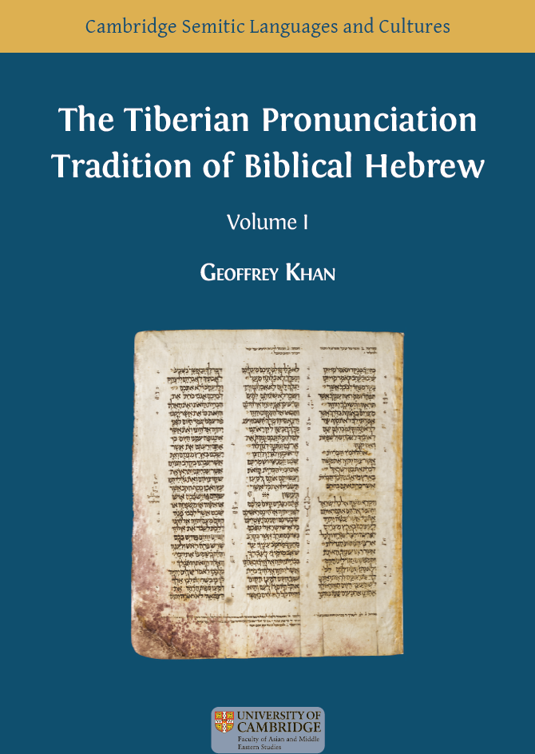
Історії, що мали вплив
Notes:
Дослідження семітських мов і культур передбачає вивчення мов і культур живих спільнот. У минулому типовою практикою науковців було проводити польові дослідження серед спільнот, а потім публікувати свої роботи у дорогих академічних книжках. Як наслідок, спільноти, чиї культури описували науковці, не могли отримати доступ до цих описів власної культури. Простіше кажучи, це була форма грабунку і вилучення активів, яка приносила користь кар'єрі вчених, але не мала жодної користі для самих спільнот. Публікація у відкритому доступі є вирішенням цієї аморальної практики.

Slide 10
Посилання
Інтервʼю з Alessandra Tosi та Rupert Gatti, 2018: https://blogs.openbookpublishers.com/ten-years-of-obp-an-interview-with-alessandra-tosi-and-rupert-gatti/
Блог-пост від редактора Geoffrey Khan, 2024: https://openaccessbooksnetwork.hcommons.org/2024/02/20/open-access-book-publishing-a-series-editor-writes/
Збірка Історій успіху авторів, Інструментарій для книг з відкритим доступом (Author Success Stories collection, Open Access Books Toolkit): https://www.oabooks-toolkit.org/Open-acces-for-books/7555171-author-success-stories

Slide 11



Дякую за увагу!
Чи є у вас запитання?
lucy@openbookpublishers.com
www.openbookpublishers.com
@alittleroad.bsky.social
Переклад українською мовою здійснила Богдана Загребельна, редакторка Access to Justice in Eastern Europe Journal, членкиня Українського регіонального відділення Європейської асоціації наукових редакторів (EASE)

